Slide 1
الطبطبة بالدوان في لعبة كرة السلة

Slide 2
الطبطبة بالدوران :
الهدف من هذا النوع من الطبطبة هو التخلص من مراقبة الخصم اثناء اللاعب بالطبطبة ، حيث يكون عند قيام اللاعب بالطبطبة باليد اليمنى وباتجاه اليمين ، يرتكز اللاعب على القدم اليسرى (قدم الارتكاز ) ، ثم يدير هرة ليصبح مواجها للمدافع .

Slide 3
ايضا يكون هناك انثناء بالركبتين وخفض مركز ثقل الجسم للاسفل ، وفي نفس الوقت يكون حركة الذراع حيث تقدم اليد اليسرى من امام الجسم لاستلام الكرة من اليد اليمنى ، ثم يكمل الدوران باتجاة اليسار والطبطبة باليد اليسرى .

Slide 4
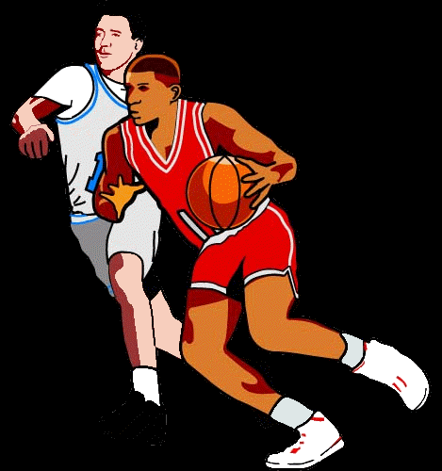

Slide 5
شكـــــرا لكـــــم

